Slide 1



TRƯỜNG TIỂU HỌC ÁI MỘ A
Bài giảng điện tử Toán lớp 3
Tên bài: Giảm một số đi một số lần

Slide 2



Slide 3


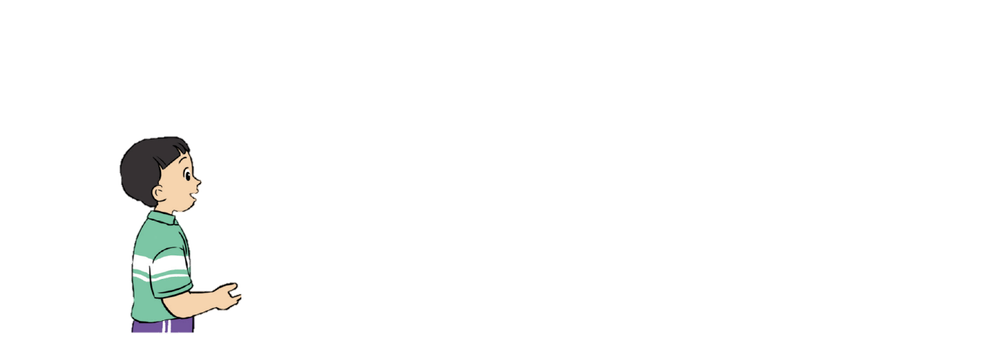
Dày
8 cm
Tấm gỗ dày 8cm, được xẻ đều thành 4 tấm.

Slide 4

Giảm đi 4 lần so với tấm ban đầu
Tấm gỗ dày 8cm, được xẻ đều thành 4 tấm.
Bề dày của mỗi tấm gỗ sau khi sẻ bằng bề dày tấm gỗ ban đầu giảm đi 4 lần.

Slide 5
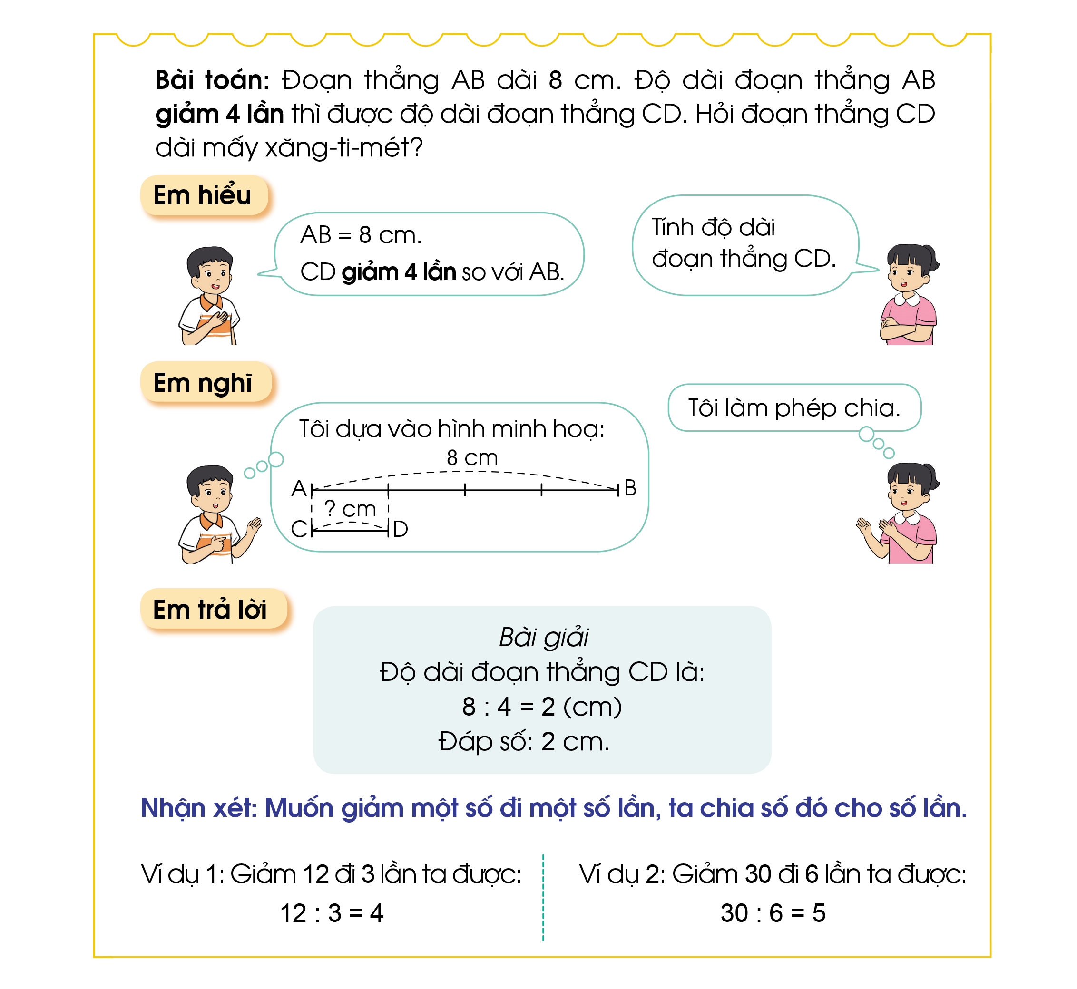
Bài toán: Đoạn thẳng AB dài 8cm. Độ dài đoạn thẳng AB giảm 4 lần thì được độ dài đoạn thẳng CD. Hỏi đoạn thẳng CD dài mấy xăng-ti-mét?

Slide 6
Bài toán: Đoạn thẳng AB dài 8cm. Độ dài đoạn thẳng AB giảm 4 lần thì được độ dài đoạn thẳng CD. Hỏi đoạn thẳng CD dài mấy xăng-ti-mét?

Slide 7
Bài toán: Đoạn thẳng AB dài 8cm. Độ dài đoạn thẳng AB giảm 4 lần thì được độ dài đoạn thẳng CD. Hỏi đoạn thẳng CD dài mấy xăng-ti-mét?

Slide 8
Nhận xét: Muốn giảm một số đi một số lần, ta lấy số đó chia cho số lần.
Ví dụ 1: Giảm 12 đi 3 lần ta được:
12 : 3 = 4
Ví dụ 2: Giảm 30 đi 6 lần ta được:
30 : 6 = 5

Slide 9


Slide 10
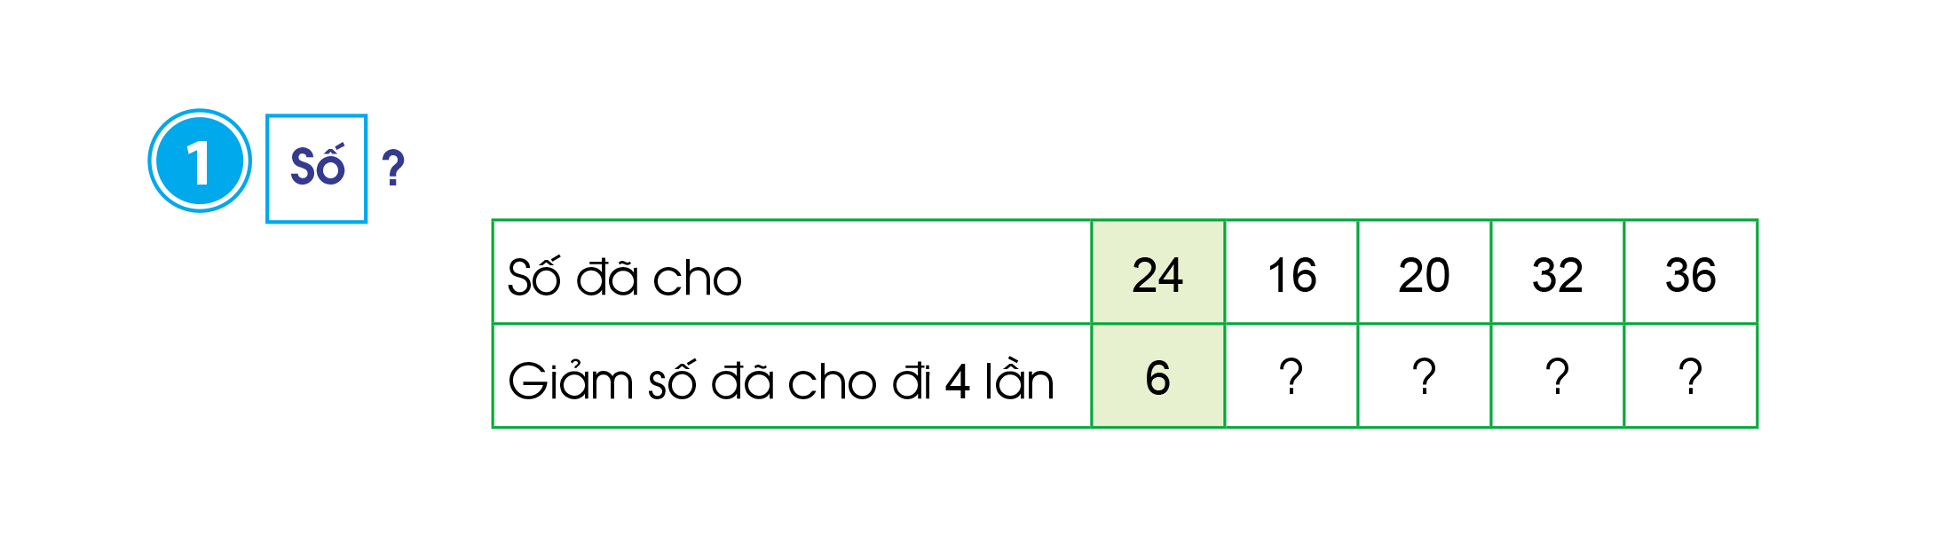
4
5
8
9

Slide 11
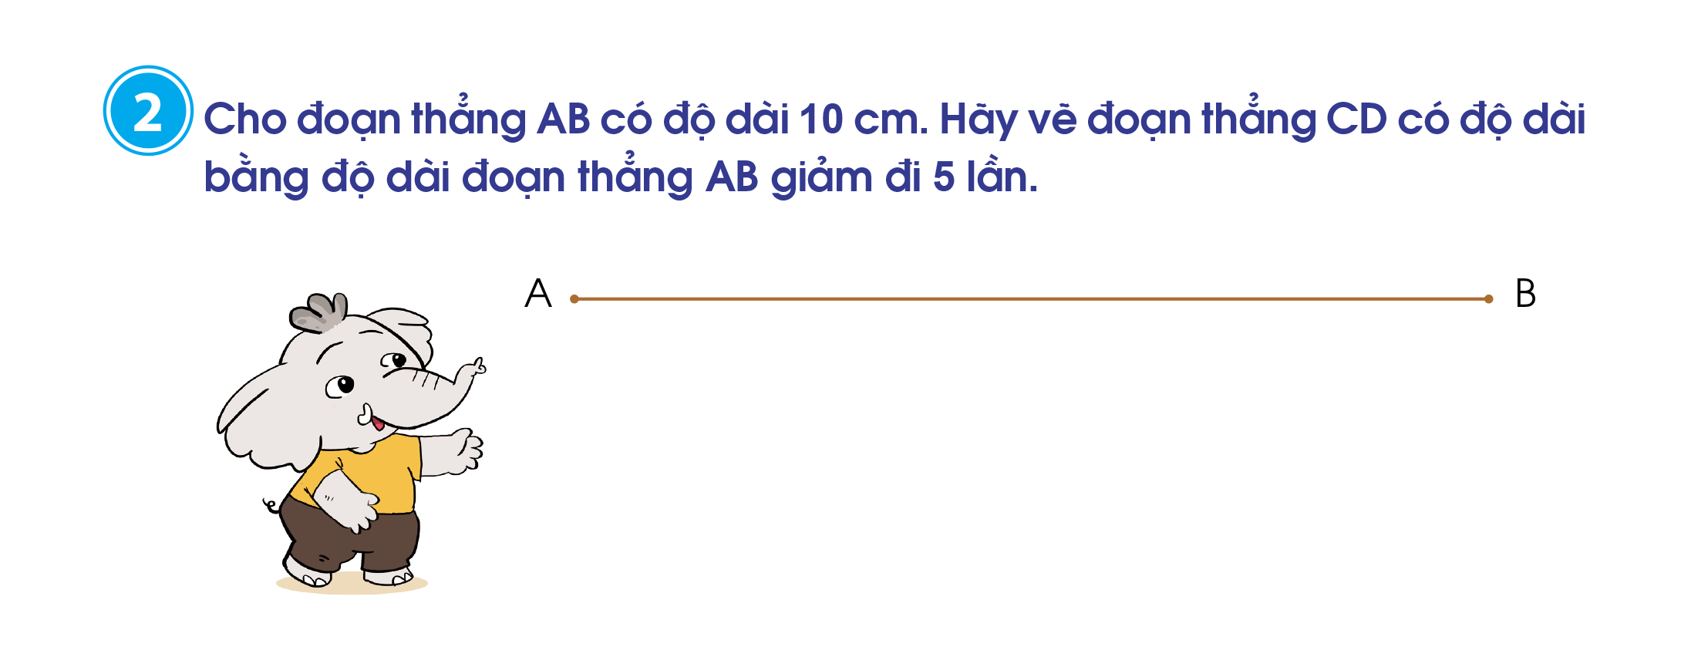
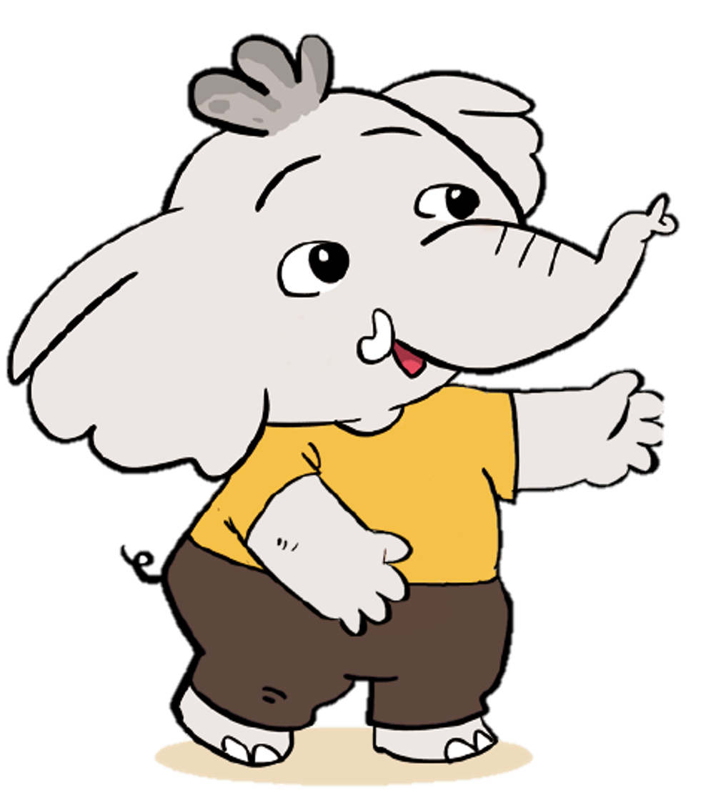
C
D

Slide 12
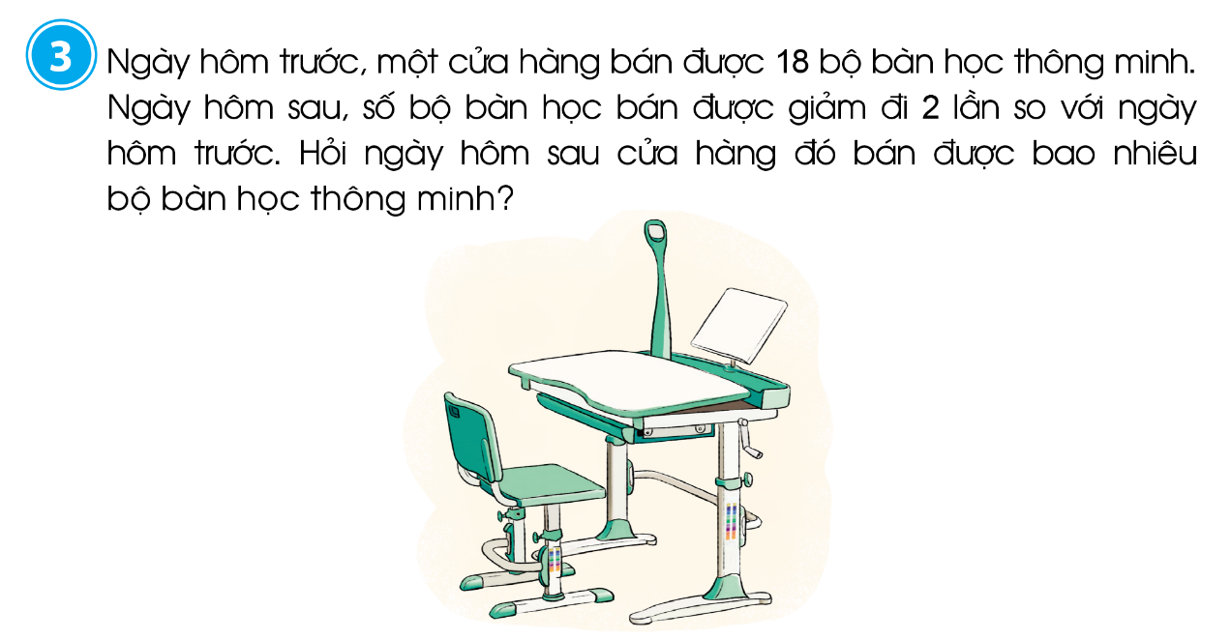
Tóm tắt:
Ngày hôm trước bán: 18 bộ
Ngày hôm sau bán giảm: 2 lần
Ngày hôm sau bán: … ? bộ
Bài giải
Ngày hôm sau cửa hàng đó bán được số bộ bàn học thông minh là:
18 : 2 = 9 (bộ)
Đáp số: 9 bộ.

Slide 13


Slide 14

Bài giải
Buổi chiều quầy hàng đó bán được số giỏ quà sách là:
30 : 3 = 10 (giỏ)
Đáp số: 10 giỏ quà sách.

Slide 15


Slide 16





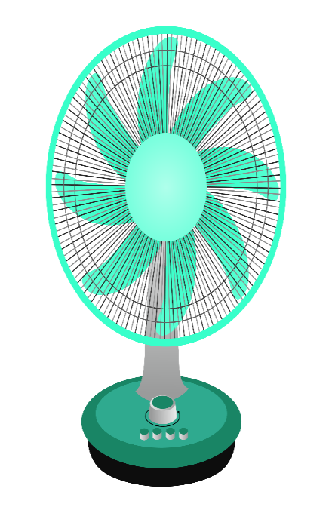



TV
ENGLISH LESSON
dog
orange
flag
dog
Hello
sun
love
apple
two
sky
title
table
star
one

